Slide 1
REKURSIF DI BAHASA Pemrograman C++

Slide 2
APA ITU REKURSIF ?
Rekursif adalah proses mengulang sesuatu yang sama dengan dirinya sendiri. dalam Bahasa pemrograman, jika suatu program mengizinkan kita mengulang suatu fungsi dalam fungsi yang sama, maka ini disebut sebagai panggilan rekursif

Slide 3
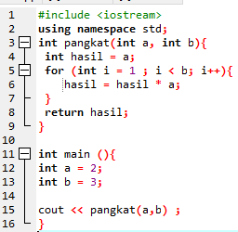
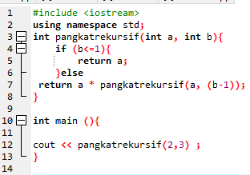
CONTOH REKURSIF
Program 1
Program 2
Mengapa kedua program tersebut termasuk rekursif ?

Slide 4
REKURSIF PADA FAKTORIAL BILANGAN

